Slide 1

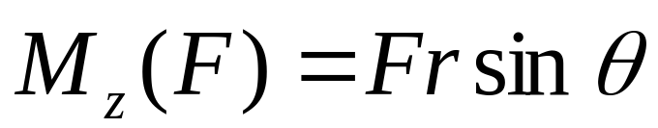


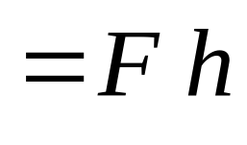


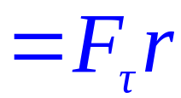
5.2 力矩 刚体绕定轴转动微分方程
一、力矩
力:
改变质点的运动状态,质点获得加速度。
力矩：
改变刚体的转动状态,刚体获得角加速度。
1. 力 F 对z 轴的力矩
(力F 在垂直于轴的平面内)
h
θ
A

Slide 2


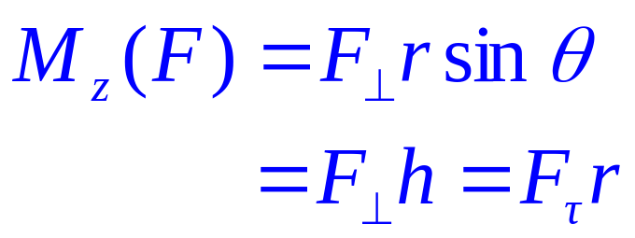
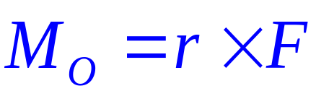

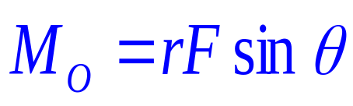


力不在垂直于轴的平面内
h
θ
A
2.力对点的力矩
大小
O .
方向由右螺旋法则确定。
θ

Slide 3



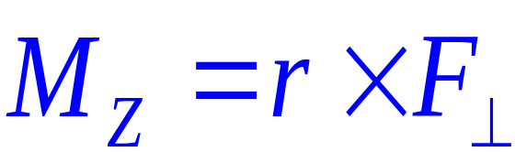
力对定轴力矩的矢量形式
A
方向由右螺旋法则确定。

Slide 4
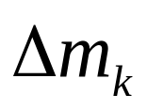
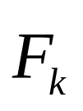

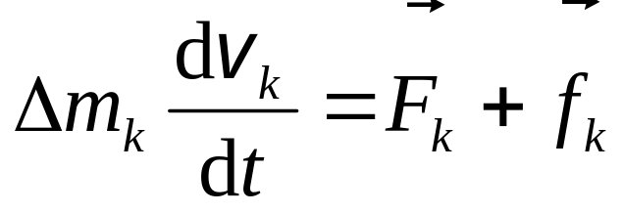

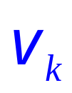
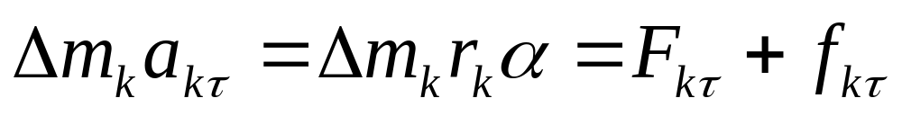

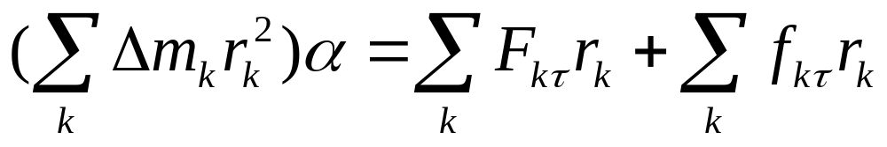
二、刚体绕定轴转动微分方程
作用在 上的外力 ，内力
z
在圆规迹切线方向
o
两边乘以r_{k}，并对整个刚体求和

Slide 5
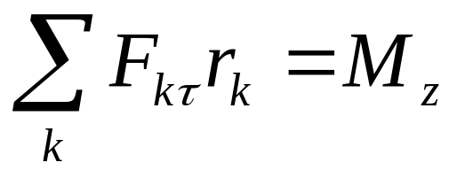
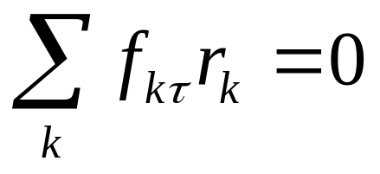
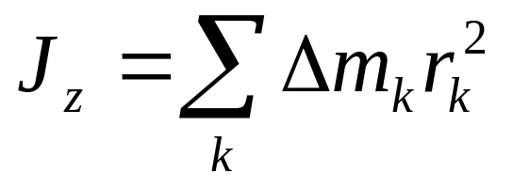
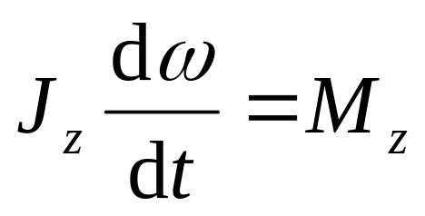
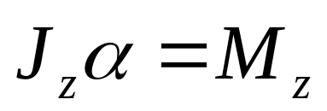
其中 称为合外力矩 ；
内力矩之和为零；
令 ，称为刚体对z轴的转动惯量。
则
或

Slide 6
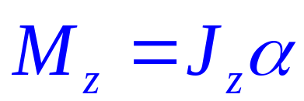
刚体绕定轴转动时，刚体对该轴的转动惯量与角加速度的乘积等于作用在刚体上所有外力对该轴力矩的代数和。
刚体定轴转动的角加速度与它所受的合外力矩成正比,与刚体的转动惯量成反比。
— 刚体绕定轴转动微分方程，或转动定律。

Slide 7
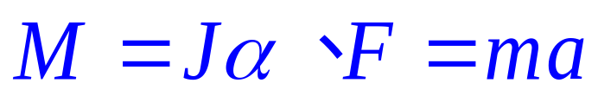
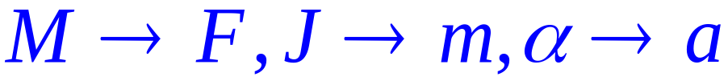
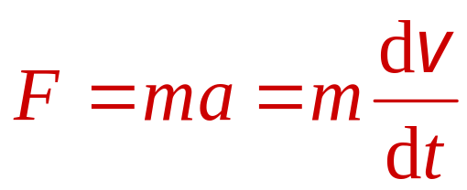
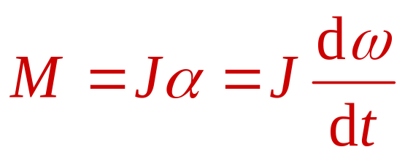
讨论
(1) 转动定律与牛顿第二定律比较：
两个定律在形式上对应, 都是反映瞬时效应的。
(2) m反映质点的平动惯性，J 则反映刚体的转动惯性。

Slide 8
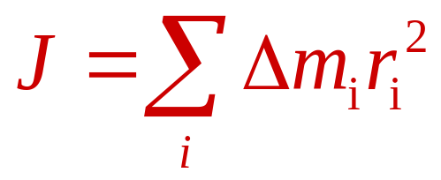
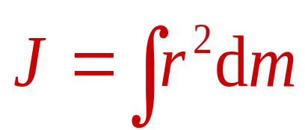
三、转动惯量
刚体质量不连续分布
刚体质量连续分布
确定转动惯量的三个要素:
(1) 总质量；
(2) 质量分布；
(3) 转轴的位置。

Slide 9
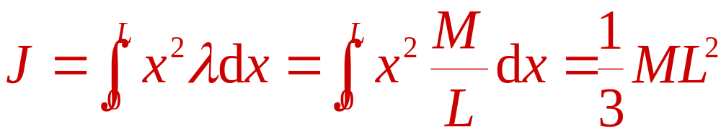
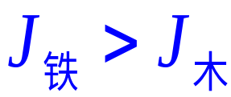
1. J 与刚体的总质量有关
例如, 等长的细木棒和细铁棒绕端点轴转动惯量。
z
M
L
O
x
dx

Slide 10
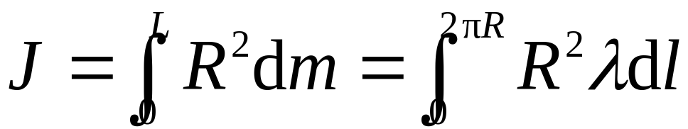
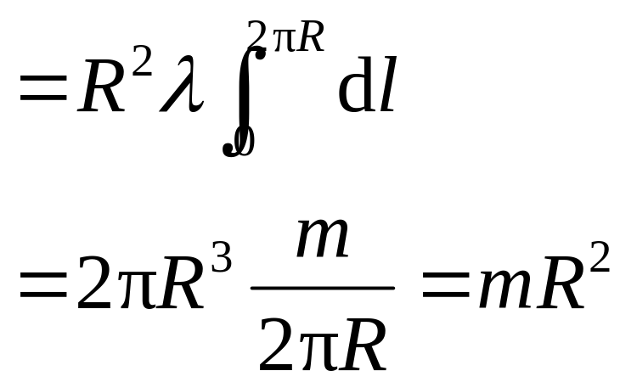
2. J 与质量分布有关
例如, 圆环绕中心轴旋转的转动惯量。
dl
m
R
O

Slide 11
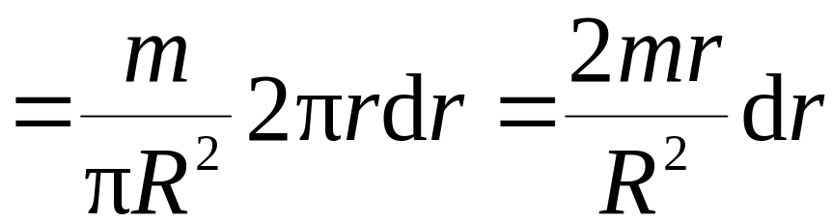

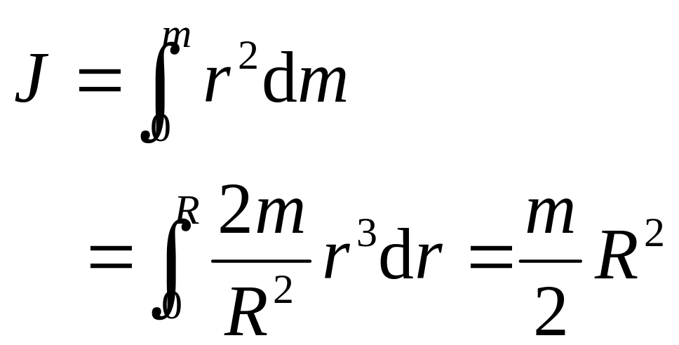
例如 圆盘绕中心轴旋转的转动惯量。
R
m
dr
r
O

Slide 12
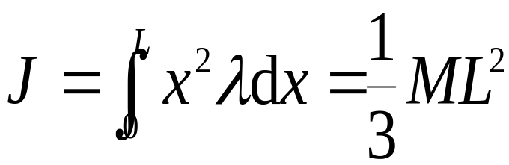
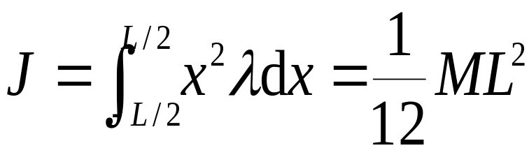
3. J 与转轴的位置有关
z
M
L
O
x
dx
z
M
L
O
dx
x

Slide 13
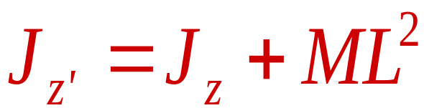
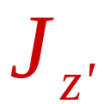


4. 平行轴定理
z'
z
M
L
C
刚体绕任意轴的转动惯量；
刚体绕通过质心的轴的转动惯量；
两轴间垂直距离。

Slide 14
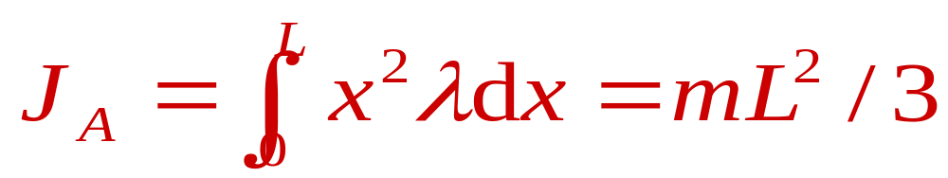
5. J 的计算
（1）按定义计算
例1求长为L质量为m 的均匀细棒对图中不同轴的转动惯量。
解: 取如图坐标，dm = λdx
dm
B
A
x
L

Slide 15
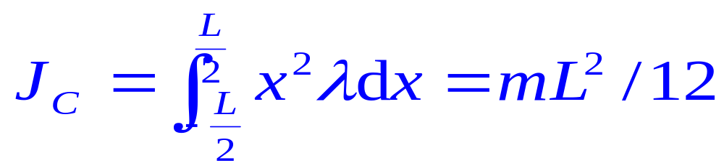
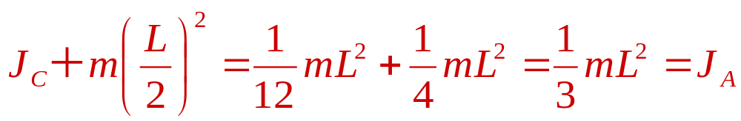
C
dm
B
x
A
L/2
L/2

Slide 16
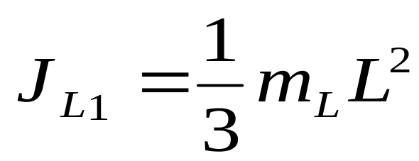
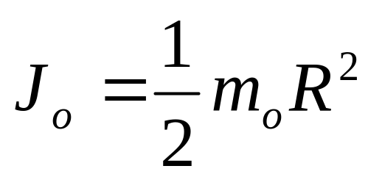
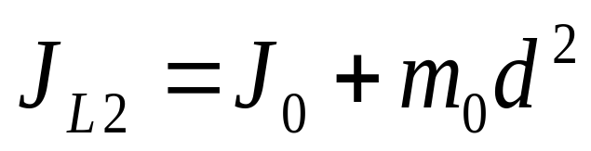
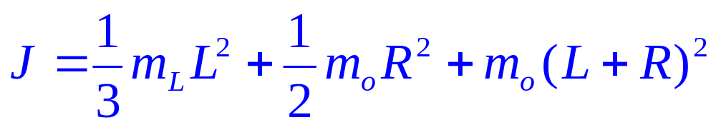
求图所示刚体对经过棒端且与棒垂直的轴的转动惯量如何计算？(棒长为L、圆盘半径为R）
(棒对边缘轴)
.
(圆盘对中心轴)
(圆盘对棒边缘轴)

Slide 17

(2) 用平行轴定理、迭加法
M
J = J _{大} – J _{小}
.
.
R
O
J = J _{大} + J _{小}
(3) 实验法
如三线扭摆法。

Slide 18
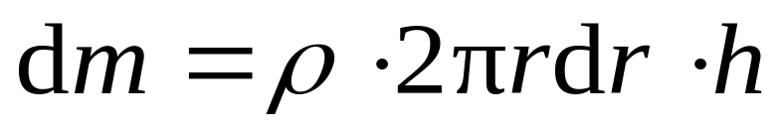
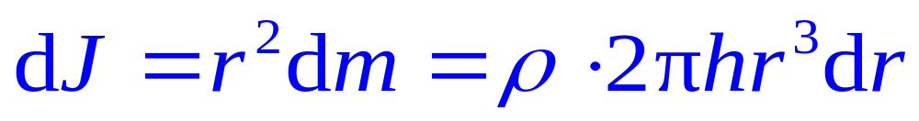
例2 求质量为m、半径为R、厚为h 的均匀圆盘的转动惯量。轴与盘平面垂直并通过盘心。
解: 取半径为r宽为dr 的薄圆环:
h
圆环质量:
R
.
r
圆环转动惯量:

Slide 19
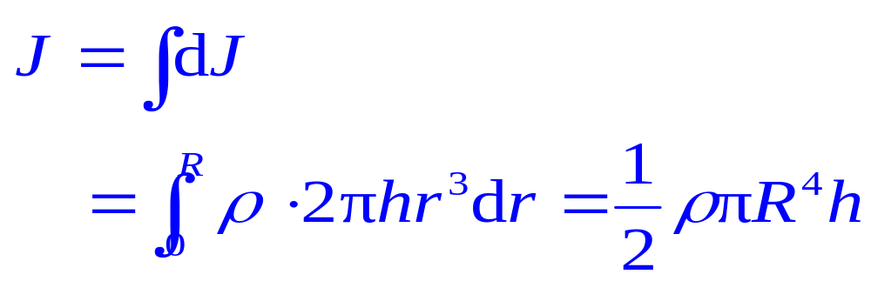
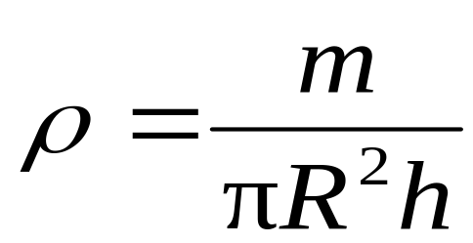
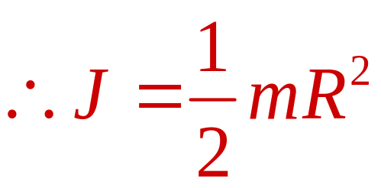
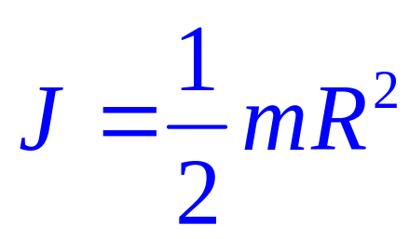
h
圆盘转动惯量:
R
.
r
圆盘密度:
转动惯量与 h无关. 实心圆柱对其轴的转动惯量也是

Slide 20
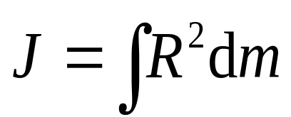

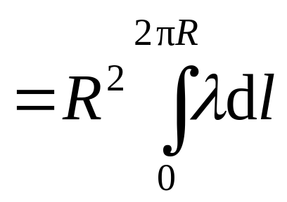

例3 求质量为m、半径为R 的均匀圆环的转动惯量。轴与圆环平面垂直并通过圆心。
解：
dm
O
R
J 是可加的,若为薄圆筒（不计厚度）结果相同。

Slide 21




四、转动定律的应用举例
例1一轻绳绕在半径 r =20 cm 的飞轮边缘，在绳端施以F=98 N 的拉力，飞轮的转动惯量 J=0.5 kg·m²,飞轮与转轴间的摩擦不计 。
求:
(1) 飞轮的角加速度。
(2) 如以重量P =98 N的物体挂在
绳端,试计算飞轮的角加速度。

Slide 22











解 (1)
两者区别?
(2)

Slide 23




例2 一定滑轮质量为 m，半径为 r , 不能伸长的轻绳两边分别系 m₁ 和 m₂ 的物体挂于滑轮上, m₁ >m₂, 绳与滑轮间无相对滑动。设轮轴光滑无摩擦, 滑轮的初角速度为零。
求:滑轮转动角速度随时间变化的规律。

Slide 24












解:以m₁ ,m₂ ,m 为研究对象,受力分析
m₁：
m₂：
滑轮 m：

Slide 25

例3一根长为l、质量为 m 的均匀细直棒, 其一端有一固定的光滑水平轴, 因而可以在竖直平面内转动。最初棒静止在竖直位置, 由于微小扰动, 在重力作用下由
静止开始转动。
求:它由此下摆角 时的
角加速度和角速度。
l
l /2
θ
P
O

Slide 26




解: 棒下摆为加速过程, 外力矩为重力对O的力矩。重力作用在棒重心, 当棒处在下摆θ 角时, 重力矩大小为：
l
l /2
θ
P
O
重力对整个棒的合力矩与全部重力集中作用在质心所产生的力矩一样。 因此棒绕轴O的转动惯量为：

Slide 27






棒处于θ角时：
而
作变换：
两边积分：
角速度：

